Slide 1
QN902x 透传
王文学
CAS工程师
2016年9月

Slide 2
2016-09-17
1）和鹏飞确认UART什么时候不可以接收数据？ 如何加入硬件流控？
流控可以加在这种情况下 UART_RX_STOP
2）和鹏飞探讨下透传的具体工作原理？在程序里收到20字节数据就开始发送，这时串口并没有关闭，不会有问题吗？？
收到20字节数据，BLE就开始发送，这时并没有关闭串口中断，也就是说让BLE在发送数据的时候，UART进中断是可以的。
在UART中断收数据的同时，BLE 还可以发送数据？？
3）1234567890123456789012345678901234567890123456789以这串数据为例，解释下执行过程
已解决
3）疑问：在程序里收到20字节数据就开始发送，这时串口并没有关闭，不会有问题吗？？115200

Slide 3
2016-09-17 UART收到的数据分为以下几种情况
1）不足20字节
未解决
2）正好20字节
已解决
3）26字节
已解决
4）一直不断的接收

Slide 4
2016-09-18 UART Read函数分析
1）初始化的时候 pt_enable ()->pt_rx_raw_start()-> uart_read(PT_UART_PORT, pt_data_fifo.elemt[0].buf, 1, pt_rx_raw_done)
调用pt_enbale()函数的地方有三处：
i) 第一次： app_qpps_cfg_indntf_ind_handler() 里
ii) ble_data_tx()函数里
iii) usr_sleep_restore()函数里
上面的这三处调用，都会想当于重新初始化，重头开始收数据
2） pt_rx_raw_done() 函数中， uart_read(PT_UART_PORT, pt_data_fifo.elemt[pt_data_fifo.in].buf+pt_data_fifo.elemt[pt_data_fifo.in].len, 1, pt_rx_raw_done); 表示要继续接收下一个字节
3) timer3_callback() 函数中uart_read(PT_UART_PORT, pt_data_fifo.elemt[pt_data_fifo.in].buf+pt_data_fifo.elemt[pt_data_fifo.in].len, 1, pt_rx_raw_done); 在这里与 pt_rx_raw_done() 函数存放的位置是不同的， pt_data_fifo.elemt[pt_data_fifo.in].len = 0 是为0 是下一个结构体，因为定时器中断到就要把这不满20字节的数据发送出去

Slide 5
2016-09-18 定时器分析
1）什么时候开始的定时器？
答：在pt_rx_raw_done() 函数里接收完一字节数据之后
2 ） 什么时候关定时器？
答：1） pt_rx_raw_done()函数里，一旦收到数据就关闭
2） timer3_callback() 函数里，表示进到了timer的定时中断
总结：开定时器一定是在收到数据之后

Slide 6
2016-09-18 BLE 发送函数分析
1）什么时候开始发送数据？
答： ble_data_tx() 这个是BLE的发送函数，调用它的地方有两处：1） pt_rx_raw_frame_hdl() 函数，这个函数是在设置了PT_RX_RAW_FRAME_EVENT_ID Event之后调用的，什么时候Event被设置呢？两处，一处是pt_rx_raw_done()函数里，受到20字节数据，第二处是timer3_callback()函数里，定时器时间到 2） app_qpps_data_send_cfm_handler()里，发送完成之后，表示发完了接着发送
重点分析上述的第二种情况在app_qpps_data_send_cfm_handler()里
if((pt_env.ble_tx_state == BLE_TX_GOING)&&(pt_data_fifo.state != PT_FIFO_EMPT))
{
ble_data_tx(); // ble data tx
}
else
{
pt_env.ble_tx_state = BLE_TX_DELAY;
}

Slide 7
2016-09-18 pt_fifo_st 的几种状态
enum pt_fifo_st
{
PT_FIFO_EMPT = 0, // empty
PT_FIFO_NOFU = 1, // not full
PT_FIFO_FULL = 2, // FIFO full
// PT_FIFO_SUCC = 3, // operation success
// PT_FIFO_FAIL = 4, // operation fail
};
1） 什么情况下 PT_FIFO_EMPT ？
答：i)在初始化的时候 ii)在ble_data_tx()函数中判断到pt_data_fifo.out == pt_data_fifo.in时，即发送的速度能够赶上uart接收的速度，发的把接收的都发完了。 指示FIFO中没有数据要发送。
2 ） 什么时候PT_FIFO_NOFU ？
答：在3） 出现情况的反面即pt_data_fifo.in ！= pt_data_fifo.out 时
3） 什么情况下 PT_FIFO_FULL ？
答：1）在pt_rx_raw_done中 和timer3_callback函数中
if(pt_data_fifo.in == pt_data_fifo.out)
{
pt_data_fifo.full_ct++;
pt_data_fifo.state = PT_FIFO_FULL;
pt_env.uart_rx_state = UART_RX_STOP;
}
当接收饶了一圈又赶上发送时

Slide 8
2016-09-18 ble_tx_st 的几种状态
enum ble_tx_st
{
BLE_TX_STOP = 0,
BLE_TX_DELAY = 1,
BLE_TX_GOING = 2,
BLE_TX_NOBUF = 4,
};
1） 什么情况下 BLE_TX_STOP ？
答：在初始化的时候
2 ） 什么时候BLE_TX_DELAY ？
答：在app_qpps_data_send_cfm_handler()函数里
当pt_env.ble_tx_state != BLE_TX_GOING OR pt_data_fifo.state == PT_FIFO_EMPT
设置这个状态，表示FIFO里没有数据要发送了
3） 什么情况下 BLE_TX_GOING ？
答：i) 在pt_rx_raw_done()，调用ke_evt_set(1UL << PT_RX_RAW_FRAME_EVENT_ID)之后
ii） timer3_callback()，调用ke_evt_set(1UL << PT_RX_RAW_FRAME_EVENT_ID)之后
总结：都是要发送数据前
4） 什么时候BLE_TX_NOBUF ？
答： 没找到哪里设置。

Slide 9
2016-09-18 ble_rx_st 的几种状态
enum uart_rx_st
{
UART_RX_STOP = 0,
// UART_RX_DELAY = 1,
UART_RX_GOING = 2,
// UART_RX_NOBUF = 4,
};
1） 什么情况下 UART_RX_STOP ？
答：在pt_rx_raw_done()函数中
if(pt_data_fifo.in == pt_data_fifo.out
{
pt_data_fifo.full_ct++;
pt_data_fifo.state = PT_FIFO_FULL;
pt_env.uart_rx_state = UART_RX_STOP;
}
在这种情况下UART就不再接收数据了。
2 ） 什么时候UART_RX_GOING ？
答：在初始化的时候

Slide 10
2016-09-18 什么时候调用pt_enable函数
在pt_enable()函数里， PT_FIFO和pt_env_tag 两个结构体都会重新初始化
1）第一次是在： app_qpps_cfg_indntf_ind_handler() 里，即打开Notification后
2）第二种情况是在ble_data_tx函数里
if(pt_data_fifo.out == pt_data_fifo.in)
{
pt_data_fifo.state = PT_FIFO_EMPT; // wenxue !
pt_data_fifo.empty_ct++;
if(pt_env.uart_rx_state == UART_RX_STOP)
{
pt_enable();
}
}
3）第三种情况是usr_sleep_restore()里

Slide 11
2016-09-17 什么情况下pt_data_fifo.out == pt_data_fifo.in
1） 接收数据是一个一个往下接
2）发送数据的时候也是一个一个往下发
当把接收的数据都发送出去时，会相等

Slide 12
2016-09-17 TIPS
1）使用nrfuART的 UUID, 就不能用USB Dongle 配合QTOOL调试了，不然使能QPPC时会让上位机停止运行

Slide 13
2016-09-17 TIPS
1）使用nrfuART的 UUID, 就不能用USB Dongle 配合QTOOL调试了，不然使能QPPC时会让上位机停止运行

Slide 14

初始化
uart_init(QN_UART0, __USART_CLK, UART_115200);
uart_tx_enable(QN_UART0, MASK_ENABLE);
uart_rx_enable(QN_UART0, MASK_ENABLE);
SystemInit()->
PT_RX_RAW_FRAME_EVENT_ID
usr_init()->
pt_init()

Slide 15
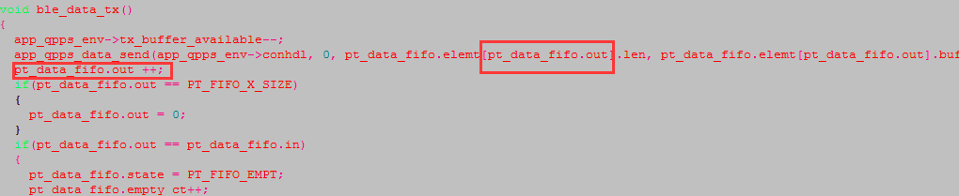
Out 什么作用？？
第一次是手机端使能Notification之后
中断处理

Slide 16
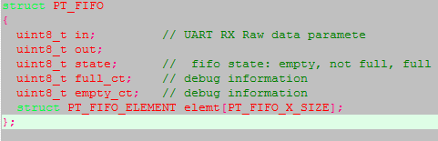


PT FIFO 结构体
struct PT_FIFO pt_data_fifo;
#define PT_FIFO_X_SIZE 200
#define PT_FIFO_Y_SIZE 20
pt_data_fifo.in -- 表征接收的数据存放的数组结构体位置
in --- 表示收到的20字节包长度
out ---表示发出的20字节长度
State--- Empty 表示FIFO是空的 NOFU 表示FIFO非空 FULL表示FIFO满了

Slide 17
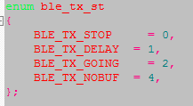
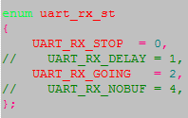
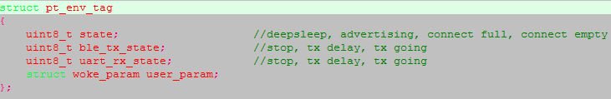
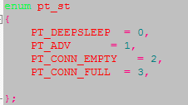
pt_env_tag 结构体
struct pt_env_tag pt_env;
ble_tx_st --- 表示ble的发送状态，STOP表示没有发送 DELAY 表示延迟发送 GOING 正在发送
NOBUF没有数据发送？？？
Uart_rx_st--- STOP 停止接收 Going 接收中，初始值是Going

Slide 18
RX_WAKE
BLE’ s status
IDLE
Sleep
Deep Sleep
peripherals’ status
如果RX_WAKEUP为低电平，那么这个返回值为PM_ACTIVE，就不会进入休眠状态

Slide 19
UART

Slide 20
UART

Slide 21
UART

Slide 22
UART

Slide 23
UART

Slide 24
UART

Slide 25
UART

Slide 26
UART

Slide 27
UART

Slide 28
UART

